Slide 1
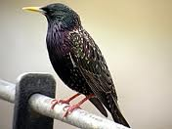
Estorninho Comum
O estorninho-comum, é um pássaro da família dos esturnídeos, nativo da Eurásia e introduzido na América do Norte, África do Sul, Austrália e Nova Zelândia. Ás vezes , em buracos de árvores, muros, debaixo das telhas fazem ninhos , ele aceita com facilidade ninhos artificiais, e choca de 4 a 6 ovos
Uma característica interessante e menos conhecida dos estorninhos é a sua capacidade de ingestão de álcool. Graças a uma enzima específica que produz, consegue processar o álcool 14 vezes mais rapidamente que um ser humano o que lhe permite ingerir em grandes quantidades uma série de frutos e bagas que tendem a fermentar a partir de certo nível de maturação.

